Slide 1
Институт социального анализа и прогнозирования РАНХиГС
Всероссийский онлайн-семинар
«Эффективные региональные практики содействия семьям с детьми в выходе из бедности»
Основные векторы государственной политики по решению проблемы бедности семей с детьми
16 июля 2020 года
Докладчик: Гришина Елена Евгеньевна,
вед. науч. сотрудник ИНСАП РАНХиГС
E-mail: grishina@ranepa.ru

Slide 2
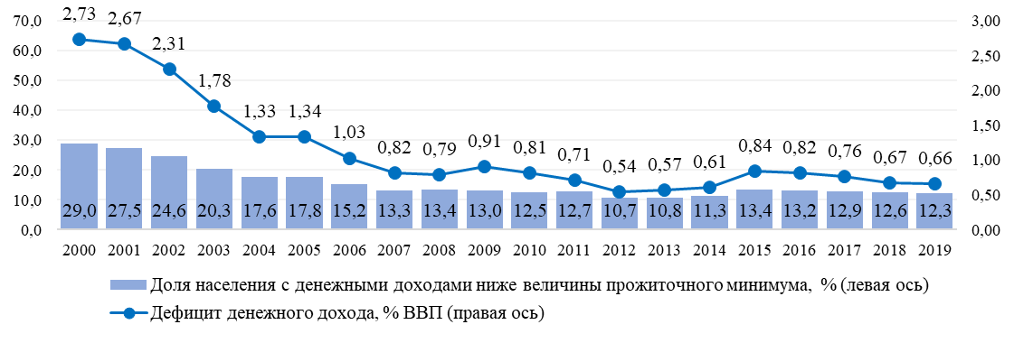
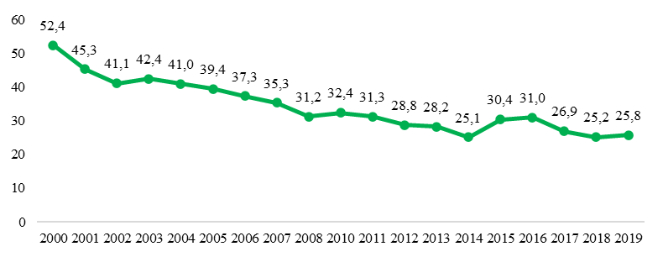
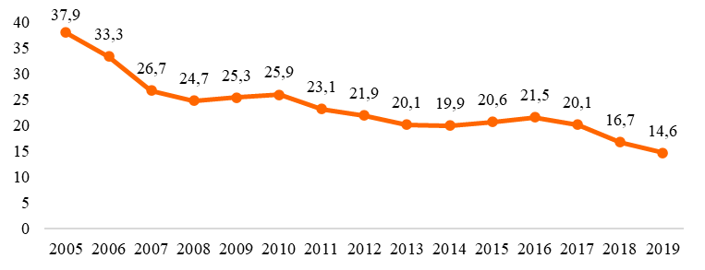
Институт социального анализа и прогнозирования РАНХиГС
Динамика бедности
Доля населения, оценивающего свое материальное положение как «плохое» или «очень плохое», %
Доля д/х, оценивающих свое материальное положение как
«не хватает денег даже на еду» или «денег хватает на еду, но покупать одежду и оплачивать ЖКУ затруднительно», %
Источник: данные Росстата

Slide 3
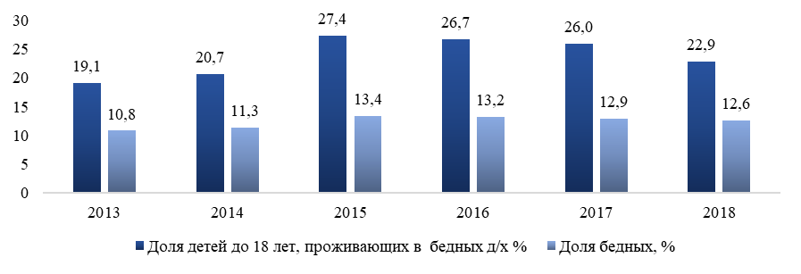
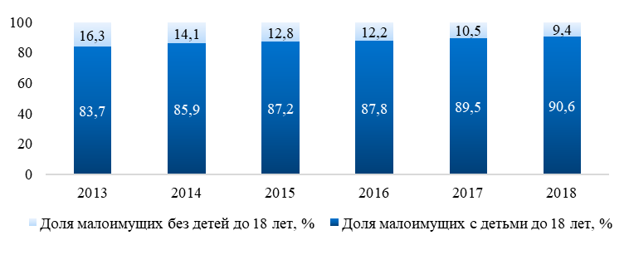
Институт социального анализа и прогнозирования РАНХиГС
Уровень бедности среди детей
Оценка уровня бедности среди детей до 18 лет в субъектах РФ, 2018 г., %
Источник: расчеты на данных Росстата

Slide 4
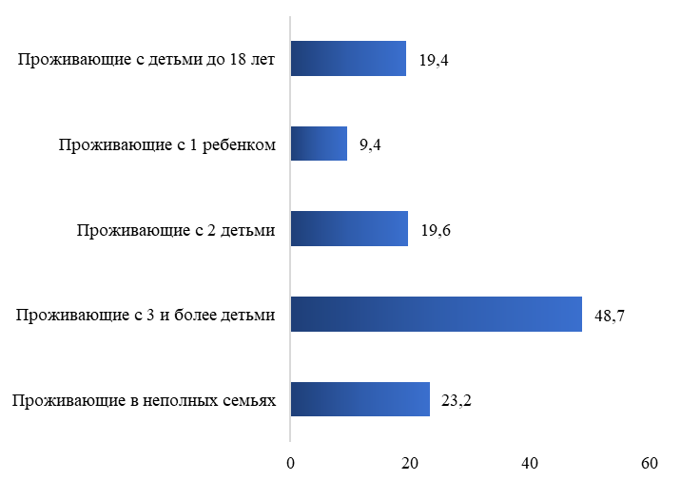
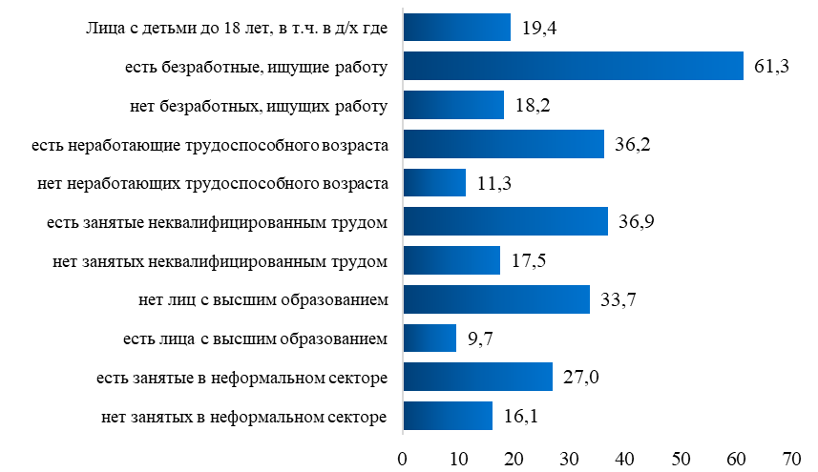
Институт социального анализа и прогнозирования РАНХиГС
Уровень бедности и дефицит доходов лиц, проживающих с детьми
Уровень бедности, 2018 г., %
Уровень бедности, 2018 г., %
Дефицит доходов д/х с детьми, 2018 г., руб.
Источник: расчеты на данных Росстата

Slide 5
Институт социального анализа и прогнозирования РАНХиГС
Лишения, испытываемые семьями с детьми
Доля д/х с детьми, оценивающих свое материальное положение как
«не хватает денег даже на еду» или «денег хватает на еду, но покупать одежду и оплачивать ЖКУ затруднительно», 2019 г., %
Доля д/х с детьми, имевших финансовые трудности, не позволившие им заплатить за ЖКУ и лекарства, назначенные врачом, 2019 г., %
Источник: данные Росстата

Slide 6
Институт социального анализа и прогнозирования РАНХиГС
Преимущества оказания соц. помощи на основании соц. контракта
Государственная соц. помощь на основании соц. контракта предоставляется по следующим направлениям:
осуществление индивидуальной предпринимательской деятельности
поиск работы и трудоустройство
прохождение проф. обучения и дополнительного проф. образования
преодоление трудной жизненной ситуации
В рамках реализации мероприятий программы соц. адаптации оказывается содействие в трудоустройстве, психологическая и юридическая помощь, содействие в устройстве детей в ДОУ, прохождении лечения от алкогольной (наркотической) зависимости, получении мед. услуг, оформлении инвалидности, оказание мат. помощи на покупку предметов первой необходимости и др.
Технология соц. контракта предполагает активные действия получателей помощи по выходу из ТЖС, направлена преодоление социального иждивенчества, обеспечивает целевой характер оказания помощи, индивидуальный подход к преодолению ТЖС получателей помощи, помогает формировать желаемое поведение получателей помощи и выйти им на самообеспечение

Slide 7
Институт социального анализа и прогнозирования РАНХиГС
Сложности и ограничения для реализации технологии соц. контракта
Отсутствие в отдельных территориях рабочих мест или наличие рабочих мест с крайне низкой зарплатой
Неразвитость услуг по уходу и отсутствие возможности для гибкой и дистанционной занятости
Сложности сбыта собственной продукции и услуг
Невыполнение встречных обязательств лицами в глубокой бедности, с множественными депривациями
Недостаточное межведомственное взаимодействие в рамках реализации мероприятий программы соц. адаптации
Невысокая осведомленность населения о программе соц. контрактов
Материальная помощь в ТЖС как основная цель отдельных соц. контрактов

Slide 8
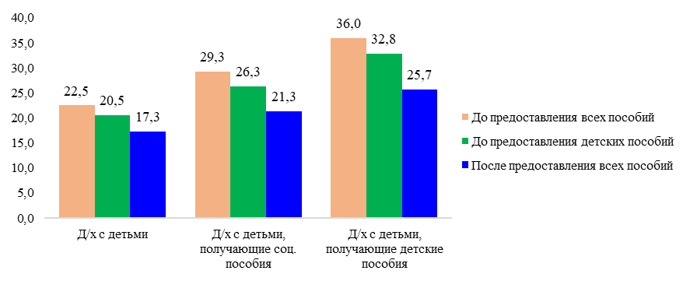
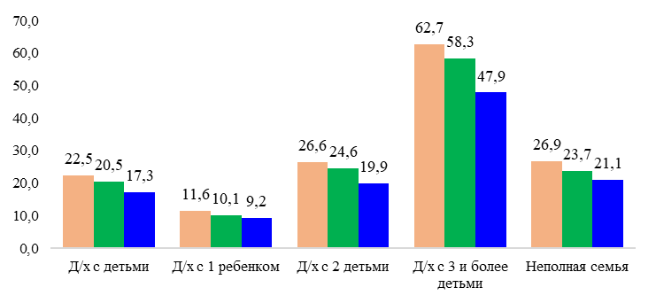
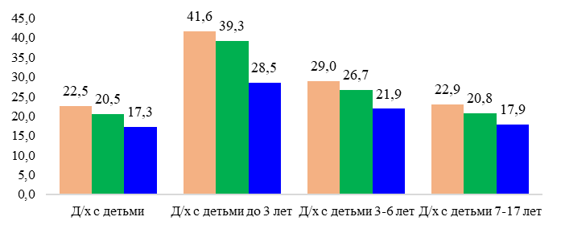
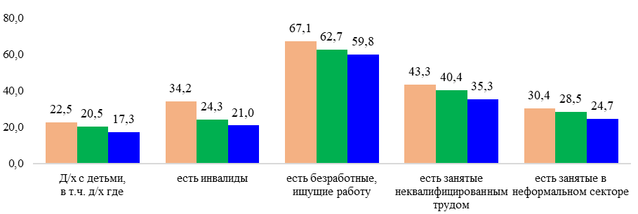
Институт социального анализа и прогнозирования РАНХиГС
Уровень бедности различных домохозяйств с детьми до и после выплаты пособий
Источник: расчеты на данных Росстата ВНДН-2019, 2018 г.

Slide 9
Институт социального анализа и прогнозирования РАНХиГС
Вызовы в сфере повышения результативности финансовой поддержки семей с детьми
Значительная часть пособий семьям с детьми выплачивается на категориальной основе без учета их нуждаемости: в 2018 г. среди д/х с детьми, получающих детские пособия, лишь 32,7% были бедными до их получения
Даже среди семей с детьми, получающих адресные социальные пособия, существенная доля не является бедными: в 2017 г. среди д/х с детьми, получающих ежемесячные адресные пособия на детей, только 47% являлись бедными до его получения
Значимая доля бедных семей с детьми не охвачена соц. поддержкой: в 2018 году 14,3% бедных д/х c детьми не получали социальных выплат
Размер большинства адресных региональных пособий невысок: средний размер регулярных выплат малоимущим семьям с детьми за счет средств региональных бюджетов в 2019 г. - 9,3% ПМ. Минимальный размер ежемесячного пособия на ребенка до 16 лет из малоимущей семьи в 2019 г. в 77 регионах не превышал 5% ПМ на ребенка, а максимальный размер в 71 регионе не превышал 10% ПМ на ребенка
Общий объем расходов на семейные и материнские пособия в России небольшой: 0,8% ВВП (2018 г.), в то время как в среднем по странам ОЭСР – 1,2% ВВП (2015 г.), странам ЕС – 1,5% ВВП (2015 г.)

Slide 10
Институт социального анализа и прогнозирования РАНХиГС
Направления усиления влияния мер поддержки семей с детьми на уровень и глубину их бедности
Введение пособия для малоимущих семей с детьми от 8 до 18 лет, предоставляемого с учетом дефицита дохода семьи на условиях соц. контракта
Введение ежемесячной выплаты на 3-го ребенка или последующих детей до 3 лет во всех субъектах РФ
Расширение перечня направлений использования материнского (семейного) капитала
Содействие развитию гибкой и дистанционной занятости родителей, в том числе посредством стимулирования работодателей, обеспечивающих такие формы занятости
Увеличение охвата малоимущих семей с детьми гос. соц. помощью на основании соц. контракта. В 2019 г. было заключено 89,3 тыс. соц. контрактов и охвачено 321,5 тыс. чел., что составляет лишь 1,8% от численности малоимущих в стране
Усиление в рамках программы соц. контрактов взаимодействия органов соц. защиты с центрами соц. обслуживания, центрами занятости, органами здравоохранения, образования и подведомственными им учреждениями, а также с НКО и волонтерами
Модификация программы гос. соц. помощи на основании соц. контракта для лиц в глубокой бедности, с множественными лишениями, в т.ч. увеличение периода сопровождения и объемов помощи таким лицам

Slide 11
Спасибо за внимание!
Институт социального анализа и прогнозирования РАНХиГС

